Slide 1

Segundo parcial: Método de Newton-Raphson
José Alejandro García González
Carnet: 201804567
Laboratorio de Simulación

Slide 2
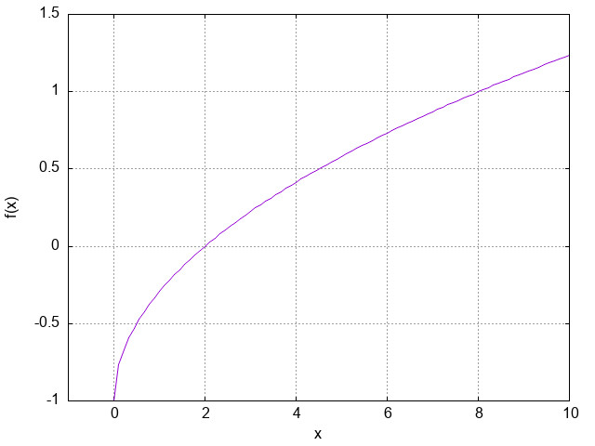
Planteamiento del problema
Encontrar la raíz de: $f\left(x\right)= \sqrt{\frac{x}{2}}−1$
Gráfica de la función:
Posible raíz en la cercanía de x=2

Slide 3
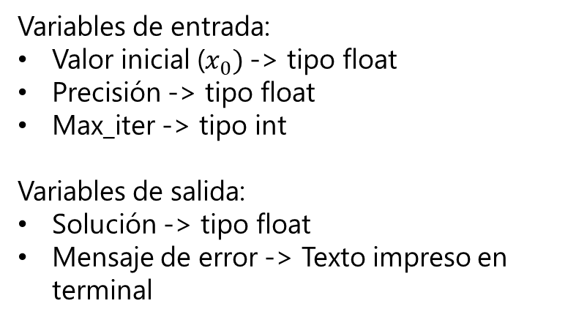
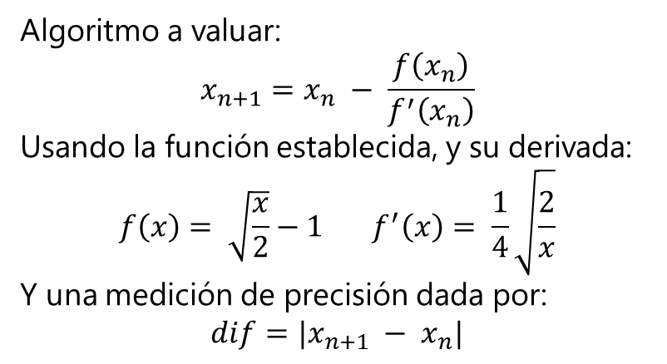
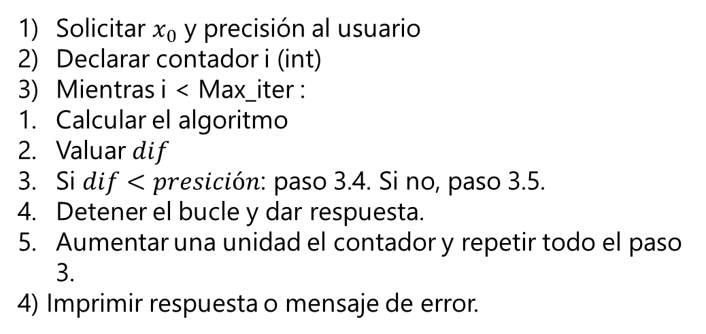
Algoritmo a valuar:
$$x_{n+1}=x_{n} − \frac{f\left(x_{n}\right)}{f^{′}\left(x_{n}\right)}$$
Usando la función establecida, y su derivada:
$${f\left(x\right)= \sqrt{\frac{x}{2}}−1 f}^{′}\left(x\right)= \frac{1}{4}\sqrt{\frac{2}{x}}$$
Y una medición de precisión dada por:
$${dif=|x}_{n+1} − x_{n}|$$
Pseudocódigo:
Solicitar $x_{0}$ y precisión al usuario
Declarar contador i (int)
Mientras i < Max_iter :
Calcular el algoritmo
Valuar $dif$
Si $dif<presición$: paso 3.4. Si no, paso 3.5.
Detener el bucle y dar respuesta.
Aumentar una unidad el contador y repetir todo el paso 3.
4) Imprimir respuesta o mensaje de error.
Variables de entrada:
Valor inicial ($x_{0})$-> tipo float
Precisión -> tipo float
Max_iter -> tipo int
Variables de salida:
Solución -> tipo float
Mensaje de error -> Texto impreso en terminal

Slide 4
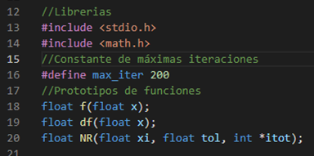
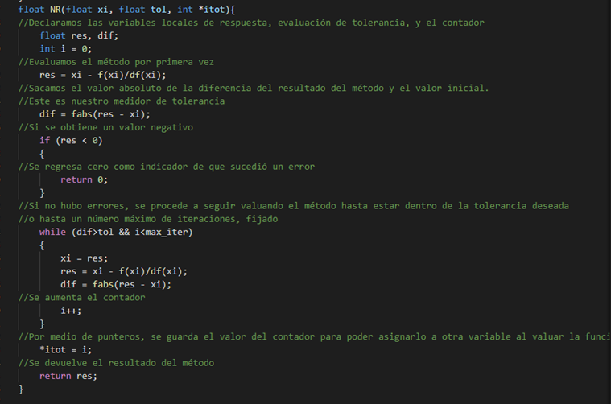
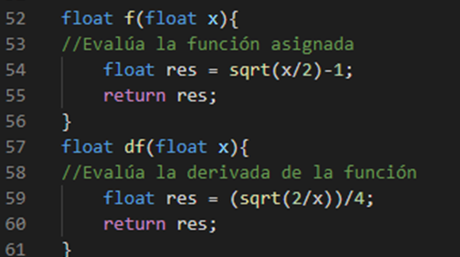
Código:
Librerías, prototipos de funciones, constantes:
Método Newton-Raphson:
Función y su derivada:

Slide 5
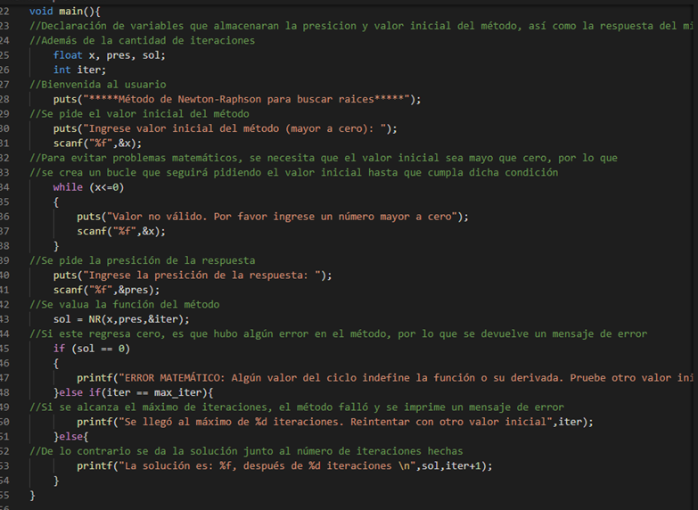
Código:
Función main:

Slide 6
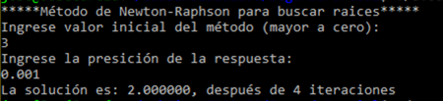
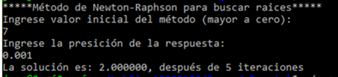
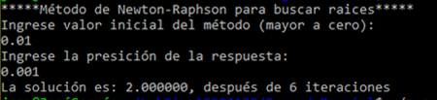

Algunos resultados:

Slide 7
Segundo parcial: Mínimos cuadrados
José Alejandro García González
Carnet: 201804567
Laboratorio de Simulación

Slide 8
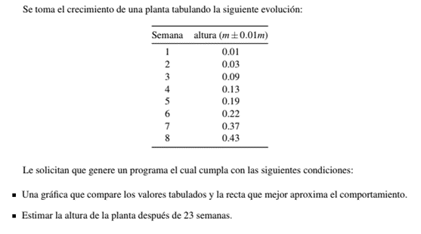
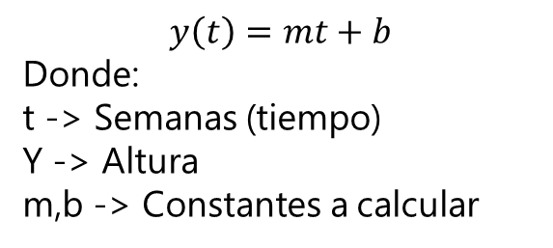
Planteamiento del problema
$$y\left(t\right)=mt+b$$
Donde:
t -> Semanas (tiempo)
Y -> Altura
m,b -> Constantes a calcular
Se hará un ajuste lineal usando el método de mínimos cuadrados.

Slide 9
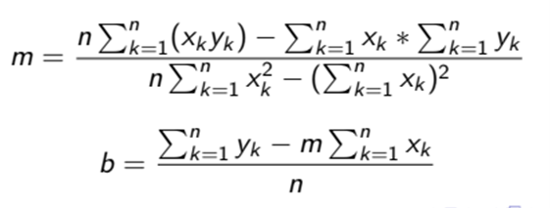
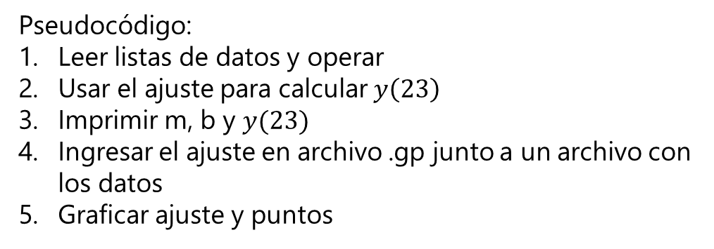
Algoritmo a valuar:
Donde:
n -> Número de datos
x -> Variable independiente (t)
y -> Variable dependiente (altura)
Variables de entrada:
Lista de tiempos -> arreglo float
Lista alturas -> arreglo float
Variables de salida:
Res (altura en 23 semanas) -> float
Gráfica de puntos vs ajuste
[Variables m y b] -> float
Pseudocódigo:
Leer listas de datos y operar
Usar el ajuste para calcular $y\left(23\right)$
Imprimir m, b y $y(23)$
Ingresar el ajuste en archivo .gp junto a un archivo con los datos
Graficar ajuste y puntos
Ventaja: Se pueden dividir todos los cálculos en solo dos funciones: Suma de datos en una lista y suma del producto de datos en dos listas (uno a uno)

Slide 10
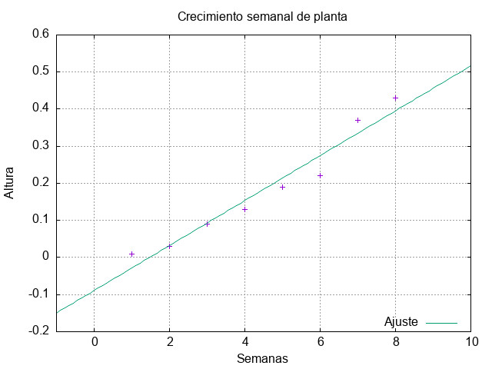

Resultados

